Slide 1

Деятельность семейного клуба как одна из форм укрепления здоровья воспитанников
Николаева Татьяна Николаевна,
инструктор по физической культуре МДОУ №5 «Радуга»
Тутаевского муниципального района

Slide 2
Методическое объединение инструкторов по физической культуре Тутаевского муниципального района
формы методической работы: творческий отчет, доклад, мастер - класс; фестиваль педагогических идей, педагогическая мастерская, консультация - практикум.
распространение опыта работы в педагогическом сообществе на муниципальном, региональном и Всероссийском уровне.

Slide 3
Темы педагогической работы:
«Использование игровых технологий с младшими дошкольниками»,
«Досуговая деятельность в ДОО»,
«Развитие координационных способностей детей старшего дошкольного возраста» и другие.

Slide 4
Муниципальное мероприятие «Фестиваль семейных клубов в ДОО»
Фестиваль проводился в рамках районного методического объединения инструкторов по физической культуре дошкольных образовательных учреждений в соответствии с планом работы МУ ДПО «Информационно-образовательный центр». Кроме того, тема организации семейных клубов в детском саду освещалась по запросу педагогов в результате анализа анкетирования инструкторов.

Slide 5
Предварительная работа
Совместно с методистом ИОЦ Пинчук Татьяной Николаевной было разработано положение мероприятия, которое определило цели, задачи, порядок и условия проведения муниципального фестиваля «Физкультурных семейных клубов» среди инструкторов по физической культуре, воспитателей, логопедов, музыкальных руководителей и других специалистов муниципальных дошкольных образовательных учреждений.

Slide 6
Цель: обеспечение и создание условий для организации физкультурно- оздоровительной работы с детьми и родителями.
Задачи:
воспитывать в детях, родителях потребность в здоровом образе жизни как показателе общечеловеческой культуры
приобщать детей и взрослых к занятиям физической культурой
развивать основные физические качества

Slide 7
Организация Фестиваля
Создание организационного комитета, в состав которого вошли специалисты департамента образования администрации Тутаевского муниципального района, методисты МУ ДПО «ИОЦ».
Оргкомитет осуществлял непосредственное руководство Фестивалем, приём заявок, утверждал сроки и порядок проведения Фестиваля, обеспечивал организационное, информационное и консультационное сопровождение и проведение Фестиваля.
Фестиваль проводился на базе муниципального дошкольного образовательного учреждения «Детский сад №5 «Радуга».

Slide 8
Порядок, условия и сроки проведения Фестиваля
Фестиваль проводился в 2 этапа:
1 этап – заочный: представление каждым учреждением материалов с кратким описанием деятельности клуба.
2 этап – очный. Педагоги представляли опыт в форме презентации и мастер-класса. В соответствии с регламентом выступление могло длиться не более 15 минут.

Slide 9
8 муниципальных дошкольных учреждений представили опыт работы деятельности семейных клубов.
Надо отметить, что с учетом созданных условий в детском саду подходы и формы организации деятельности клубов различны.

Slide 10
Физкультурный клуб «Здоровячок»
Николаева Татьяна Николаевна, инструктор по физической культуре МДОУ №5 «Радуга» организует физкультурный клуб «Здоровячок» по двум направлениям:
1. После проведенной диагностики в начале учебного года отбираются дети с низким уровнем физического развития. Данная группа детей посещает дополнительные занятия физическими упражнениями 1 раз в неделю в дневное время без родителей.
2. Совместные занятия с родителями в вечернее время 1 раз в месяц. Данные занятия посещают дети первой группы со своими родителями и все те дети и родители, кто желает заниматься в клубе «Здоровячок».
Возраст занимающихся без ограничений и охват детей включает все группы детского сада.

Slide 11
Семейный клуб «Гармония»
Себесюк Елена Михайловна, инструктор по физической культуре МДОУ №27 «Цветик-семицветик» является автором программы семейного клуба «Гармония» продолжительностью на 4 года.
Программа реализуется начиная с младшего возраста на базе определенной группы. Данная группа доводится до подготовительной и затем выпускается из детского сада.
Для реализации этой программы очень важно тесное взаимодействие с воспитателями и специалистами детского сада.

Slide 12
Физкультурный клуб «Крепыш»
Рубец Ольга Леонидовна проводит мероприятия в семейном клубе «Крепыш».
Занятия в клубе проходят только для детей старшего дошкольного возраста. Семейный клуб уже создан воспитателями на базе определенной возрастной группы.
В рамках существующего семейного клуба отдельным направлением выступает физическое развитие, куратором которого и является инструктор. Программа клуба «Крепыш» в данном случае выступает как дополнение по взаимодействию с родителями в МДОУ.
Занятия по физическому развитию проводятся 1 раз в квартал.

Slide 13
В муниципальных дошкольных учреждениях существуют и другие способы организации деятельности семейных клубов.
По итогам Фестиваля всем педагогам, представившим опыт деятельности семейных клубов, были вручены сертификаты.

Slide 14

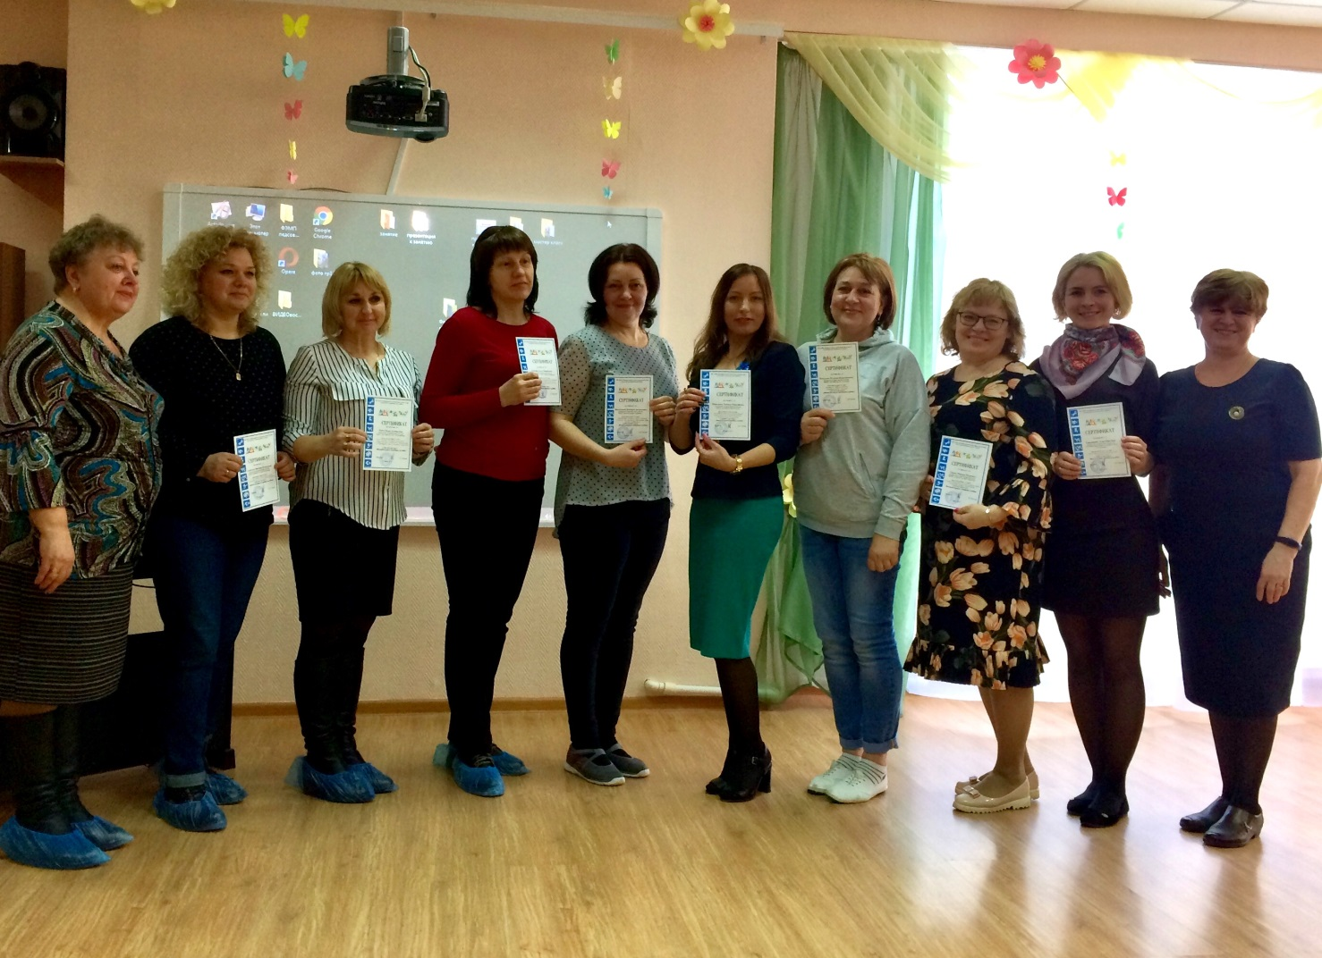

Slide 15
Анализ мероприятия
В Тутаевском муниципальном районе существует множество семейных клубов и каждый из них уникален. Их деятельность направлена на пропаганду здорового образа жизни среди воспитанников и их родителей, способствует важному взаимодействию образовательному учреждения с родителями.
Клубы принимают активное участие в спортивных муниципальных мероприятиях: «Фестиваль «РОМАНОВСКИЕ ХОЛМЫ - ЗАБЕГ В МОНО», «ЗаБЕГ в будущее», «День здоровья и спорта», Пробег «БЕГОМ ПО ЗОЛОТОМУ КОЛЬЦУ», Лыжный фестиваль «Юный лыжник».
Проведя анализ отзывов слушателей Фестиваля «Семейные клубы в ДОО» мы видим, что информация полученная на мероприятии, была очень полезна начинающим педагогам и тем, кто испытывает трудности в организации деятельности клуба.

